Slide 1
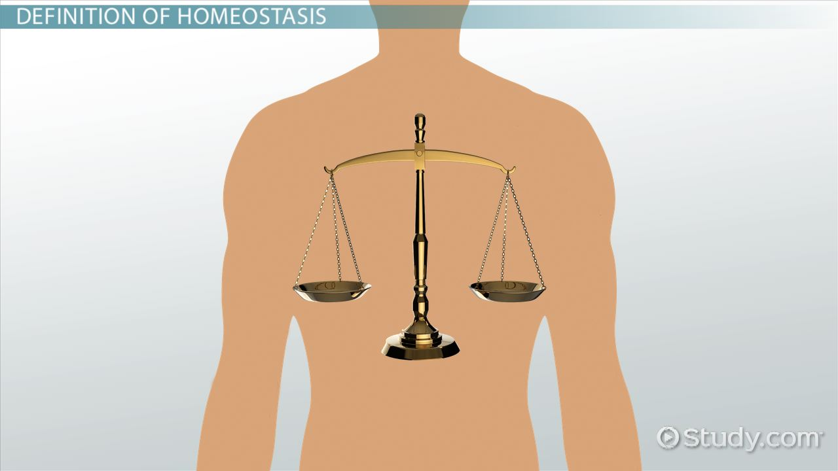
ΟΜΟΙΟΣΤΑΣΗ

Slide 2
Οι περισσότεροι οργανισμοί ζουν σε ένα εξωτερικό περιβάλλον που αλλάζει διαρκώς.
Παρόλα αυτά το εσωτερικό περιβάλλον των έμβιων όντων, δηλαδή τα υγρά, που διακινούνται από και προς τα κύτταρα του σώματος και τους ιστούς, πρέπει να διατηρούν αρκετές ιδιότητές τους με εξισορροπημένες ποσότητες οξυγόνου και θρεπτικών ουσιών.
Τα άχρηστα υλικά πρέπει να απομακρύνονται διαρκώς από τα κύτταρα.
Η ισορροπία που διατηρείται στο εσωτερικό περιβάλλον του οργανισμού μέσω διαφόρων λειτουργιών, ονομάζεται ομοιόσταση.

Slide 3
Ο Claude Bernar, ένας μεγάλος Γάλλος φυσιολόγος του 19ο υ αιώνα, διέκρινε τη μεγάλη σημασία που έχει η ικανότητα ενός οργανισμού να διατηρεί σταθερό το εσωτερικό του περιβάλλον. Για παράδειγμα, οι άνθρωποι αλλάζουν αρκετά το διαιτολόγιο τους κατά τη διάρκεια της ημέρας. Ένα γεύμα είναι δυνατόν να περιέχει μεγάλη ποσότητα σακχάρων, ενώ το επόμενο να περιέχει μικρή.
Εντούτοις, το ποσοστό των σακχάρων στο αίμα παραμένει σχεδόν σταθερό καθ' όλη τη διάρκεια της ημέρας. Κατά τη διάρκεια έντονης σωματικής άσκησης οι μύες απαιτούν μεγάλα ποσά οξυγόνου. Αλλά τα επίπεδα οξυγόνου και διοξειδίου του άνθρακα δεν μεταβάλλονται πολύ.
Η θερμοκρασία του εξωτερικού περιβάλλοντος είναι δυνατόν να μεταβληθεί πολύ και σε σύντομο χρόνο, αλλά η θερμοκρασία του σώματος σε φυσιολογικές συνθήκες παραμένει εκπληκτικά σταθερή, περίπου 37°C.
Ουσιαστικά η ομοιόσταση δεν είναι ένας μηχανισμός, αλλά ένα σύνολο μηχανισμών που συμβάλλουν στη διατήρηση των σταθερών συνθηκών για τα κύτταρα, ώστε αυτά να λειτουργούν αποδοτικά.

Slide 4

Το ανθρώπινο σώμα αποτελείται από διάφορα όργανα και συστήματα, καθένα από τα οποία αποτελείται από εκατομμύρια κύτταρα. Όλα αυτά τα κύτταρα περιβάλλονται από το εξωκυττάριο υγρό, που μπορεί να διαιρεθεί στο υγρό των ιστών και το πλάσμα του αίματος.
Τα κύτταρα χρειάζονται σχετικά σταθερές συνθήκες για να λειτουργήσουν αποδοτικά και να συνεισφέρουν στην επιβίωση του οργανισμού.
Στόχος της ομοιόστασης είναι η διατήρηση σταθερών συνθηκών, δηλ. σχετικά σταθερής ποσότητας και σύστασης του υγρού των ιστών και του πλάσματος (δηλ. του εσωτερικού περιβάλλοντος του οργανισμού.
Η ρύθμιση της θερμοκρασίας τον σώματος αποτελεί ομοιοστατικό μηχανισμό. Η εξάτμιση του ιδρώτα από την επιφάνεια τον δέρματος συμβάλλει στη μείωση της θερμοκρασίας τον σώματος.

Slide 5
Ανάμεσα στις ουσίες του υγρού των ιστών υπάρχουν αέρια, θρεπτικές ουσίες και ιόντα (ηλεκτρολύτες π.χ. Na⁺ και CI⁻), κάθε ένα από τα οποία έχει τα δικά του φυσιολογικά όρια τιμών. Αυτά τα όρια πρέπει να διατηρούνται σταθερά. Επομένως, ο οργανισμός είναι σε ομοιόσταση όταν το εσωτερικό του περιβάλλον περιέχει συγκεκριμένες συγκεντρώσεις χημικών ουσιών, βρίσκεται σε μια κατάλληλη θερμοκρασία και σε κατάλληλες συνθήκες πίεσης. Επιπλέον οι διάφορες μεταβολικές διεργασίες του οργανισμού πρέπει να ρυθμίζονται συνεχώς και προσεκτικά, ώστε να διατηρείται μια εσωτερική ισορροπία.
Όταν, για παράδειγμα, η παραγωγή ενέργειας στο κύτταρο ελαττώνεται, ενεργοποιούνται κατάλληλες διαδικασίες για την δημιουργία ενεργειακών αποθεμάτων. Αυτά τα αυτορρυθμιζόμενα συστήματα ελέγχου είναι τόσο αποτελεσματικά όσο και ευαίσθητα. Στην ομοιόσταση συμβάλλουν όλα τα συστήματα του οργανισμού, αλλά κεντρικότερο ρόλο έχουν το νευρικό, το ενδοκρινικό και το κυκλοφορικό.
Όταν η ομοιόσταση διαταράσσεται, δημιουργούνται σοβαρά προβλήματα στην υγεία του οργανισμού. Αν τα εξωκυττάρια υγρά δεν επιστρέψουν στις συνθήκες ομοιόστασης σε σύντομο σχετικά διάστημα, τότε επέρχεται ο θάνατος του οργανισμού.

Slide 6
Η ομοιόσταση μπορεί να διαταραχθεί από ερεθίσματα του εξωτερικού περιβάλλοντος, όπως είναι η ζέστη ή το κρύο ή η έλλειψη οξυγόνου. Ακόμη, η διαταραχή της ομοιόστασης μπορεί να οφείλεται στην υψηλή πίεση του αίματος, την ύπαρξη ασθένειας, ή ακόμα και σε κάποια ψυχολογικά αίτια. Οι περισσότερες περιπτώσεις διατάραξης της ομοιόστασης πάντως είναι ήπιες και πολύ συνηθισμένες. Εξαιρετικές καταστάσεις μπορούν να δημιουργηθούν από δηλητηριάσεις, έκθεση σε πολύ υψηλές θερμοκρασίες ή και χειρουργικές επεμβάσεις.
Ευτυχώς ο οργανισμός έχει πολλούς ρυθμιστικούς (ομοιοστατικούς) μηχανισμούς που τον επαναφέρουν στην ισορροπία. Κάθε σωματική δομή, από το επίπεδο των κυττάρων ώς το επίπεδο των συστημάτων, επιχειρεί να κρατήσει το εσωτερικό της περιβάλλον στα επίπεδα που ευνοούν τη βέλτιστη λειτουργία της.

Slide 7
Το σώμα μπορεί να παρομοιαστεί με μια μεγάλη ορχήστρα της οποίας η μουσική αποτελεί την ίδια τη ζωή. Το νευρικό σύστημα μαζί με το σύστημα των ενδοκρινών αδένων ενεργούν μαζί ως διευθυντές αυτής της ορχήστρας. Αποστολή τους είναι να συγχρονίσουν τα διάφορα όργανα της ορχήστρας έτσι ώστε αυτά βρίσκονται και να εκτελούν τα μουσικά κομμάτια σε μια αρμονική ισορροπία.
Η ποιότητα της μουσικής που παίζει η ορχήστρα, δηλαδή η ποιότητα της ζωής, υποφέρει εάν κάποιο όργανο είναι «ξεκούρδιστο» ή παίζει σε λάθος χρόνο. Ο ρόλος των ομοιοστατικών μηχανισμών είναι να «κουρδίσουν» κατάλληλα τα διάφορα όργανα ή να καθορίσουν την κατάλληλη χρονική στιγμή που θα παίξει κάθε όργανο με στόχο την πλήρη αρμονία, δηλαδή τη βέλτιστη ποιότητα ζωής.

Slide 8
Η ομοιόσταση μπορεί να διαταραχθεί από…
Ερεθίσματα εξωτερικού περιβάλλοντος
Αλλαγή θερμοκρασίας
Έλλειψη οξυγόνου
Αλλαγή πίεσης αίματος
Ερεθίσματα εσωτερικού περιβάλλοντος
Ύπαρξη ασθένειας

Slide 9
Αρνητική ανάδραση
Όταν κάποιος παράγοντας που επηρεάζει το εσωτερικό περιβάλλον του οργανισμού παρεκκλίνει από τα κανονικά επίπεδα, τότε ενεργοποιούνται διορθωτικοί μηχανισμοί που ονομάζονται συστήματα ανάδρασης . Το σύστημα ανάδρασης συμπεριλαμβάνει τρία βασικά στοιχεία:
• τους υποδοχείς
• το κέντρο ελέγχου, που βρίσκεται σε κάποια περιοχή του εγκεφάλου και
• τα εκτελεστικά όργανα που δρουν για την αποκατάσταση της ισορροπίας

Slide 10
Οι υποδοχείς βρίσκονται σε ορισμένα "σημεία ελέγχου" και αντιλαμβάνονται τις αλλαγές που συμβαίνουν στο εσωτερικό περιβάλλον. Στην συνέχεια στέλνουν την ανάλογη πληροφορία στο αντίστοιχο κέντρο ελέγχου του εγκεφάλου. Για παράδειγμα, όταν ένας οδηγός αυτοκινήτου προσπαθεί να αποφύγει να χτυπήσει έναν πεζό, η καρδιά του κτυπάει γρηγορότερα και έτσι αυξάνεται η πίεση του αίματος του. Τα νευρικά κύτταρα των αρτηριών (υποδοχείς) που είναι ευαίσθητα στις αλλαγές αυτές της πίεσης, στέλνουν νευρικές ώσεις στο κέντρο ελέγχου στον εγκέφαλο.
Το Κέντρο Ελέγχου καθορίζει τη μεταβολή που πρέπει να γίνει για να διατηρηθεί η ομοιόσταση στην συγκεκριμένη λειτουργία. Συνήθως, το κέντρο ελέγχου είναι κάποια περιοχή του εγκεφάλου ή κάποιος ενδοκρινής αδένας. Για παράδειγμα, στον εγκέφαλο υπάρχουν ειδικά κέντρα που ελέγχουν τον καρδιακό ρυθμό, το ρΗ του αίματος, τη θερμοκρασία του σώματος, το ρυθμό αναπνοής, κλπ.

Slide 11
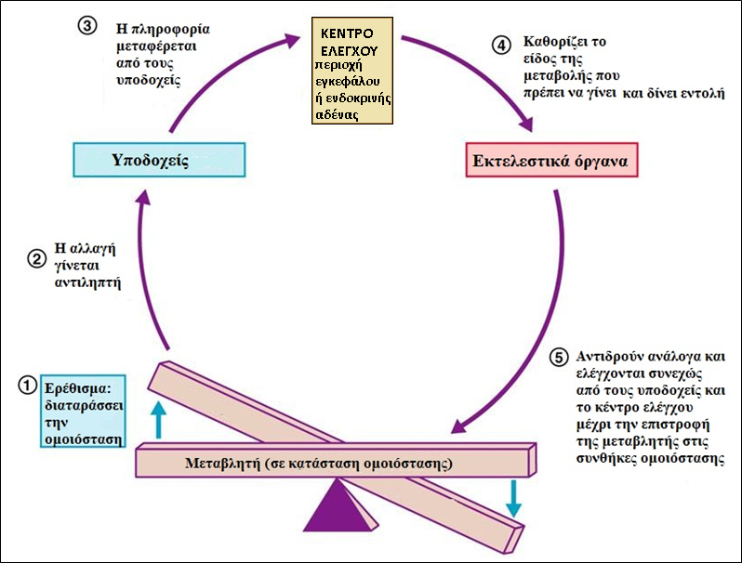

Slide 13
Τα εκτελεστικά όργανα είναι αυτά που λαμβάνουν την εντολή από το κέντρο ελέγχου και αντιδρούν ανάλογα. Η απάντηση που δίδεται από τα εκτελεστικά όργανα ελέγχεται συνεχώς από τους υποδοχείς και αναφέρεται στο κέντρο ελέγχου. Αν η απάντηση είναι αντίστροφη του αρχικού ερεθίσματος, τότε το σύστημα είναι αρνητικής ανάδρασης. Αν η απάντηση ενισχύει το αρχικό ερέθισμα τότε το σύστημα είναι θετικής ανάδρασης.
Τα περισσότερα συστήματα ανάδρασης στον οργανισμό είναι συστήματα αρνητικής ανάδρασης. Τέτοια είναι τα συστήματα που ελέγχουν την πίεση του αίματος, τη θερμοκρασία του σώματος και τα επίπεδα της γλυκόζης στο αίμα κτλ. Τα συστήματα θετικής ανάδρασης είναι συστήματα που δρουν σε εξαιρετικές περιπτώσεις. Παραδείγματα που μπορούν να αναφερθούν είναι η διαδικασία πήξης του αίματος ή οι συσπάσεις κατά τον τοκετό ή η παραγωγή της νευρικής ώσης, κτλ.

Slide 14
Συμβολή των διαφόρων συστημάτων του σώματος στην ομοιόσταση
Η ομοιόσταση είναι υπόθεση όλων των συστημάτων που αποτελούν το σώμα.
Όλα τα συστήματα, με τον ένα ή τον άλλο τρόπο και στον έναν ή τον άλλο βαθμό συμμετέχουν ενεργά στη διατήρηση της ομοιόστασης.
Να δούμε μερικά παραδείγματα:

Slide 15
Συμβολή του Κυκλοφορικού συστήματος στην Ομοιόσταση
Ένα πολύ καλό παράδειγμα ομοιοστατικού μηχανισμού είναι ο μηχανισμός που διατηρεί σταθερή την πίεση του αίματος.
Η πίεση του αίματος καθορίζεται από τη ροή του αίματος μέσα από τα αγγεία, ειδικά από τις αρτηρίες. Με σκοπό να διατηρηθεί η ζωή, το αίμα πρέπει όχι μόνο να συνεχίζει την κυκλοφορία του αλλά και να κυκλοφορεί με μια συγκεκριμένη πίεση.
Για παράδειγμα, αν η πίεση του αίματος είναι πολύ χαμηλή, τα όργανα του σώματος, όπως ο εγκέφαλος, δε θα τροφοδοτούνται με το απαραίτητο οξυγόνο και τις απαραίτητες θρεπτικές ουσίες για να λειτουργήσουν φυσιολογικά.
Η υψηλή πίεση του αίματος από την άλλη, έχει δυσμενείς συνέπειες στην λειτουργία οργάνων, όπως η καρδιά, οι νεφροί και ο εγκέφαλος και η υψηλή πίεση του αίματος μπορεί να προκαλέσει έμφραγμα του μυοκαρδίου ή και εγκεφαλικό επεισόδιο.

Slide 16
Μεταξύ άλλων παραγόντων, η πίεση του αίματος, εξαρτάται και από τον καρδιακό ρυθμό. Αν κάποιο ερέθισμα προκαλεί την αύξηση του καρδιακού ρυθμού, αποστέλλεται περισσότερο αίμα στις αρτηρίες, αυξάνοντας έτσι την πίεση του αίματος στα τοιχώματα των αρτηριών. Στα τοιχώματα των αρτηριών υπάρχουν νευρικά κύτταρα τα οποία αντιδρούν στέλνοντας νευρικές ώσεις (πληροφορίες) στον εγκέφαλο.
Ο εγκέφαλος με τη σειρά του απαντά στέλνοντας νευρικές ώσεις (εντολές) στη καρδιά, που μειώνουν το ρυθμό συστολής της μειώνοντας έτσι και την πίεση του αίματος. Ο συνεχής έλεγχος της αρτηριακής πίεσης από το νευρικό σύστημα είναι μια προσπάθεια να διατηρηθεί η φυσιολογική πίεση του αίματος και περιλαμβάνει ένα σύστημα αρνητικής ανάδρασης .
Αυτό επιτρέπει την επαναφορά της πίεσης του αίματος στα φυσιολογικά επίπεδα και έτσι αποκαθίσταται η ομοιόσταση.

Slide 17
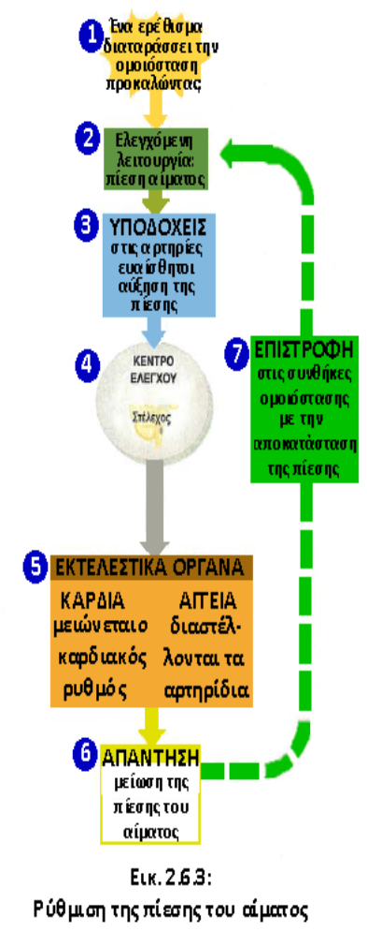

Slide 18
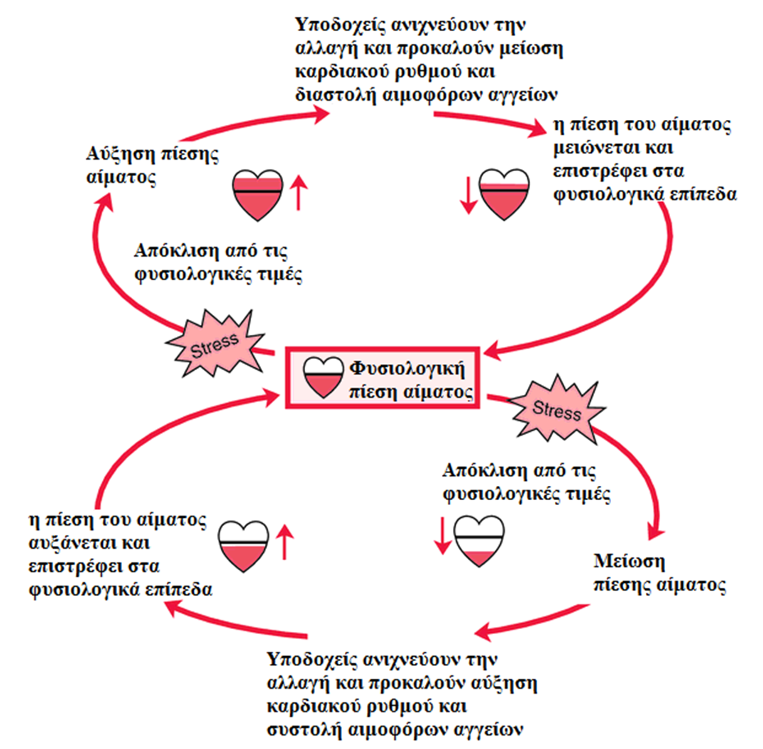

Slide 19
Συμβολή του Αναπνευστικού Συστήματος στην Ομοιόσταση
Στόχος του αναπνευστικού συστήματος είναι να διατηρεί σταθερά τα επίπεδα του διοξειδίου του άνθρακα και του οξυγόνου στο αίμα, αφού μια απόκλιση από αυτά τα επίπεδα μπορεί να προκαλέσει αλλαγές στο pΗ του αίματος.
Το διοξείδιο του άνθρακα (CO₂) στο αίμα αντιδρά με το Η₂O και σχηματίζει H₂CO₃. Όμως το H₂CO₃ διίστανται αμέσως σε Η⁺ και HCO⁻³. Έτσι κάθε αύξηση του επιπέδου του CO₂ στο αίμα οδηγεί σε αύξηση της συγκέντρωσης των Η⁺, άρα και σε μείωση του pΗ.
Αντίθετα μείωση του CO₂ οδηγεί σε μείωση της συγκέντρωσης των Η⁺ και επομένως σε αύξηση του pΗ.
Σε περιπτώσεις αλλαγής του επιπέδου του CO₂ στο αίμα, ενεργοποιείται ένας μηχανισμός αρνητικής ανάδρασης που αποκαθιστά την ομοιόσταση.

Slide 20
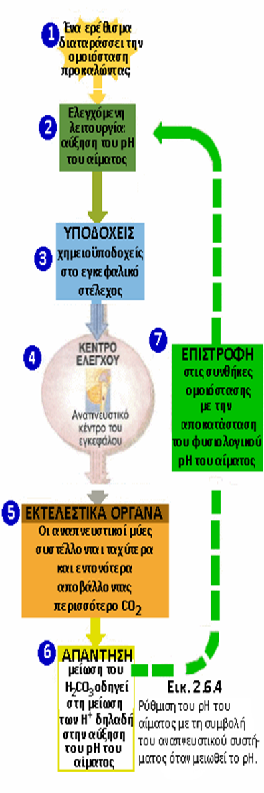
Φαίνεται λοιπόν καθαρά ότι η διατήρηση της ομοιόστασης είναι υπόθεση όλων των συστημάτων του οργανισμού, τα οποία συνεργάζονται αρμονικά μεταξύ τους, υπό τον έλεγχο του νευρικού συστήματος και των ενδοκρινών αδένων. Η συμβολή του συστήματος των ενδοκρινών αδένων είναι εμφανής στο μηχανισμό που ρυθμίζει τα επίπεδα της γλυκόζης στο αίμα.

Slide 21
ΡΥΘΜΙΣΗ ΤΗΣ ΣΥΓΚΕΝΤΡΩΣΗΣ ΤΗΣ ΓΛΥΚΟΖΗΣ ΣΤΟ ΑΙΜΑ
Σε ορισμένες περιπτώσεις περισσότερες από μία ορμόνες συνεργάζονται για να ρυθμίσουν την αύξηση ή την ελάττωση του επιπέδου μιας ειδικής λειτουργίας.
Παράδειγμα τέτοιου ελέγχου είναι η ρύθμιση της γλυκόζης στο αίμα. Η γλυκόζη, όπως είναι γνωστό, είναι σπουδαία πηγή ενέργειας για τα κύτταρα. Μόρια γλυκόζης αφήνουν συνεχώς το αίμα κατά τη διάρκεια της κυκλοφορίας του και εισέρχονται στα κύτταρα σε όλο το σώμα.
Παράλληλα μεγάλος αριθμός μορίων γλυκόζης εισέρχεται στο αίμα από τα έντερα και το ήπαρ. Και όμως η συγκέντρωση της γλυκόζης παραμένει εκπληκτικά σταθερή και κυμαίνεται μεταξύ 80 και 110 mg ανά 100 ml.

Slide 22
Η ινσουλίνη και γλυκαγόνη (δύο ορμόνες που παράγονται από ειδικές ομάδες κυττάρων του παγκρέατος) συνεργάζονται για τη ρύθμιση του επιπέδου της γλυκόζης στο αίμα. Στη ρύθμιση της συγκέντρωσης της γλυκόζης συμμετέχει και το ήπαρ
Η ινσουλίνη επιταχύνει την απομάκρυνση των μορίων της γλυκόζης από το αίμα ενεργοποιώντας την απορρόφησή της από τα κύτταρα του σώματος και του ήπατος. Στα κύτταρα του σώματος η γλυκόζη μπορεί να χρησιμοποιηθεί ώς πηγή ενέργειας ή να αποθηκευτεί για μελλοντική χρήση, ενώ στο ήπαρ αποθηκεύεται με τη μορφή γλυκογόνου.
Η γλυκαγόνη αντίθετα αυξάνει τη μεταφορά της γλυκόζης από το ήπαρ προς το αίμα, αφού επάγει τη διάσπαση του γλυκογόνου στο ήπαρ και αυξάνει την ποσότητα γλυκόζης που απελευθερώνεται στο αίμα.

Slide 23
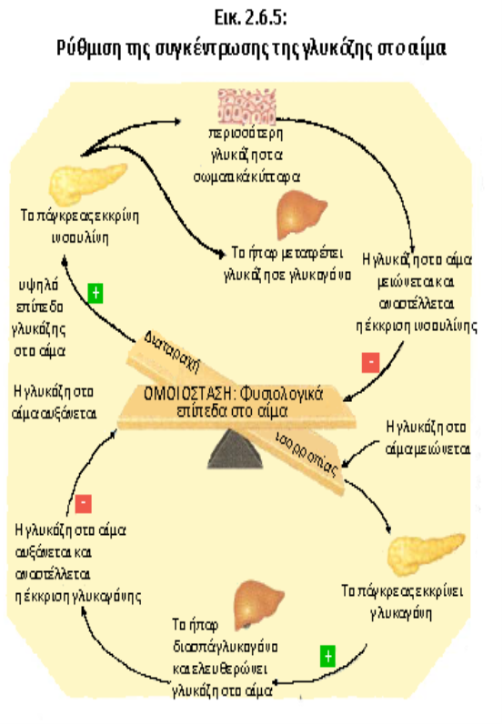

Slide 24
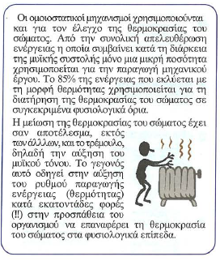
ΡΥΘΜΙΣΗ ΘΕΡΜΟΚΡΑΣΙΑΣ

Slide 25
Ένα από τα καλύτερα παραδείγματα ομοιόστασης (και μηχανισμού αρνητικής ανάδρασης) στον άνθρωπο είναι η ρύθμιση της θερμοκρασίας του σώματος. Όπως και τα υπόλοιπα ομοιόθερμα ζώα, έτσι και ο άνθρωπος είναι ικανός να διατηρεί μια αξιοθαύμαστα σταθερή θερμοκρασία του σώματος του, περίπου 37°C.
Αν υποθέσουμε, για παράδειγμα, ότι βρισκόμαστε σε ένα χώρο με θερμοκρασία μεγαλύτερη των 37°C, η θερμότητα (το ερέθισμα) φθάνει συνεχώς από το περιβάλλον στο σώμα, αυξάνοντας έτσι τη θερμοκρασία. Οι θερμοϋποδοχείς του δέρματος αντιλαμβάνονται το ερέθισμα και στέλνουν νευρικές ώσεις στον εγκέφαλο (κέντρο ελέγχου). Το κέντρο ρύθμισης της θερμοκρασίας, που βρίσκεται στον υποθάλαμο στέλνει νευρικές ώσεις (εντολές) στους ιδρωτοποιούς αδένες (εκτελεστές) και έτσι δημιουργείται άμεση εφίδρωση. Η εξάτμιση του ιδρώτα από την επιφάνεια του δέρματος έχει ώς αποτέλεσμα τη μείωση της θερμοκρασίας του σώματος.

Slide 26
Ο εγκέφαλος στέλνει επίσης εντολές στα αγγεία του δέρματος τα οποία διαστέλλονται και έτσι αυξάνεται η ροή του αίματος στο δέρμα. Έτσι χάνονται μεγαλύτερα ποσά θερμότητας από το σώμα στο περιβάλλον και συνεπώς μειώνεται η θερμοκρασία του σώματος
Ας σημειωθεί ότι η θερμορύθμιση είναι μηχανισμός αρνητικής ανάδρασης επειδή η απάντηση (πτώση της θερμοκρασίας του σώματος) είναι αντίθετη προς το ερέθισμα (ζέστη). Επίσης, οι θερμοϋποδοχείς ελέγχουν συνεχώς τη θερμοκρασία του σώματος και στέλνουν συνεχώς πληροφορίες στον εγκέφαλο. Ο εγκέφαλος με τη σειρά του συνεχίζει να στέλνει εντολές (νευρικές ώσεις) στους ιδρωτοποιούς αδένες και στα αγγεία μέχρι να αποκατασταθεί η φυσιολογική θερμοκρασία του σώματος (37°C).
Στην αντίθετη περίπτωση, όταν δηλαδή βρισκόμαστε σε ένα χώρο με θερμοκρασία μικρότερη των 37°C, ο οργανισμός αντιδρά με μείωση της εφίδρωσης, με συστολή των αιμοφόρων αγγείων, αύξηση του ρυθμού του μεταβολισμού καθώς και έλεγχο της συστολής των σκελετικών μυών (αύξηση του μυϊκού τόνου).

Slide 28
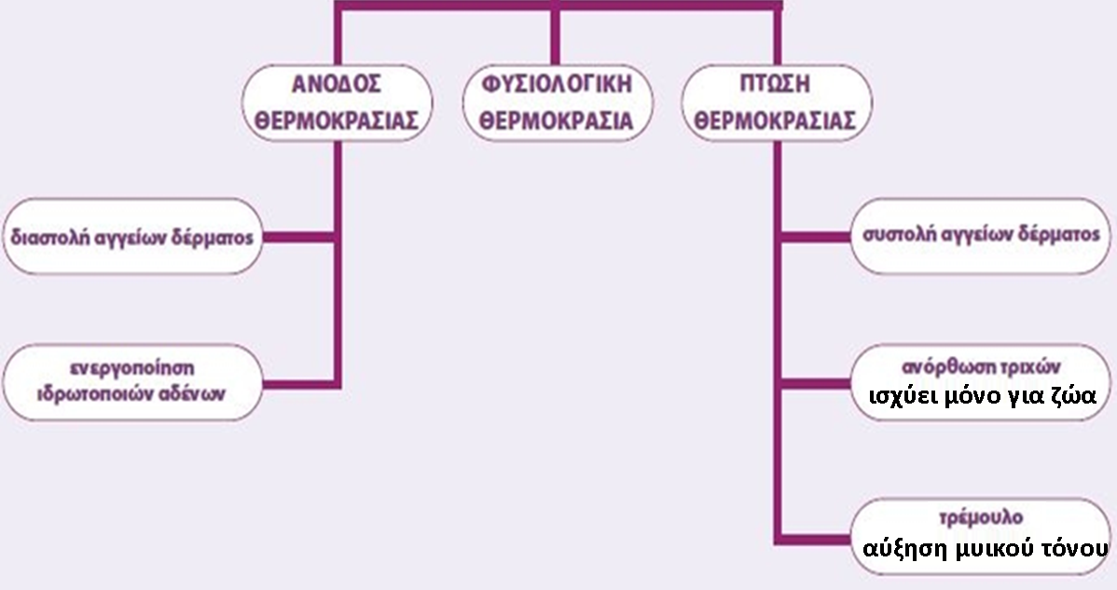
Ρύθμιση θερμοκρασίας

Slide 29
Περίληψη
Ομοιόσταση είναι η διατήρηση σταθερού εσωτερικού περιβάλλοντος, δηλαδή η σταθερή ποσότητα και σύσταση των υγρών των ιστών, που είναι απαραίτητη για τη λειτουργία των κυττάρων. Όταν κάποιος παράγοντας που επηρεάζει το εσωτερικό περιβάλλον του οργανισμού παρεκκλίνει από τα κανονικά επίπεδα, τότε ενεργοποιούνται διορθωτικοί μηχανισμοί που ονομάζονται συστήματα ανάδρασης. Η διατήρηση της ομοιόστασης είναι υπόθεση όλων των συστημάτων του οργανισμού τα οποία συνεργάζονται αρμονικά μεταξύ τους, κάτω από τον έλεγχο του νευρικού συστήματος και των ενδοκρινών αδένων.
Η ρύθμιση της συγκέντρωσης της γλυκόζης στο αίμα επιτυγχάνεται με τη συμβολή κυρίως δύο ορμονών που εκκρίνονται από το πάγκρεας, της ινσουλίνης και της γλυκαγόνης.
Στη ρύθμιση της θερμοκρασίας του σώματος συμβάλλει κυρίως το δέρμα με την αγγειοδιαστολή ή την αγγειοσυστολή των αγγείων του αλλά και τους ιδρωτοποιούς αδένες κάτω από τον έλεγχο του υποθαλάμου.

